Slide 1

OCTOBER 2026
DZ17 • EMBEDDED QA FRAMEWORK
SENTRY SWM-2 • ACCEPTANCE TESTING
Від ручних перевірок до доказової автоматизації
Гібридна система тестування IoT-пристроїв з інтеграцією PyTest, UART-діагностикою, Allure-звітністю та Telegram Human-in-the-Loop.
ESP32-S3
PyTest + Allure
Telegram Bot API
UART 115200 8N1

Slide 2
01 / СКОУП ТЕСТУВАННЯ
Покриття функцій SENTRY SWM-2
Firmware: 2.1.0 Stable → 2.3.0 Beta
Wi-Fi та Зв'язок
Beacon / Лампа
Сонар HC-SR04
Підключення, помилки доступу, автореконект, статус мережі та світлодіодна індикація.
RGB-палітра, режими світіння, димінг, апаратні таймери, збереження сцен та LED-статус.
Одиничні виміри, усереднення потоку, реакція на пороги наближення та відкалібровані значення.
Реле Клапана
Guard System (2.3.0)
Alert Center (2.3.0)
Режими ON/OFF, короткі точні імпульси, циклічне керування, авто-блокування та світлодіод реле.
Охоронні зони, підтвердження PIN, режими Arm/Disarm, обробка тривог та світло-звукові ефекти.
Генерація сповіщень, списки критичності, підтвердження ACK та перевірка побічних ефектів.
SENTRY SWM-2 QA

Slide 3
02 / АПАРАТНА АРХІТЕКТУРА
Схема підключення фізичного HIL-стенду
ESP32-S3
DUT CONTROLLER
Ядро тестового стенду. Підключення до ПК виконується через USB-UART адаптер (115200 8N1) для збереження стійкого з'єднання під час перезавантажень.
УВАГА ЩОДО ЖИВЛЕННЯ
Категорично заборонено підключати 5V VBUS безпосередньо до логічних пінів датчиків! Усі сигнали логіки строго 3.3V.
HC-SR04 Сонар
Кнопки K1–K4
TRIG 5 / ECHO 18
GPIO 41, 40, 39, 38
Вимірювання дистанції на килимку
Симуляція утримань оператором
RGB Beacon
Реле Клапана + LED
GPIO 48
GPIO 8 / GPIO 4
Адресний LED індикатор станів
Управління навантаженням
HARDWARE CONFIGURATION
3.3V LOGIC ONLY

Slide 4

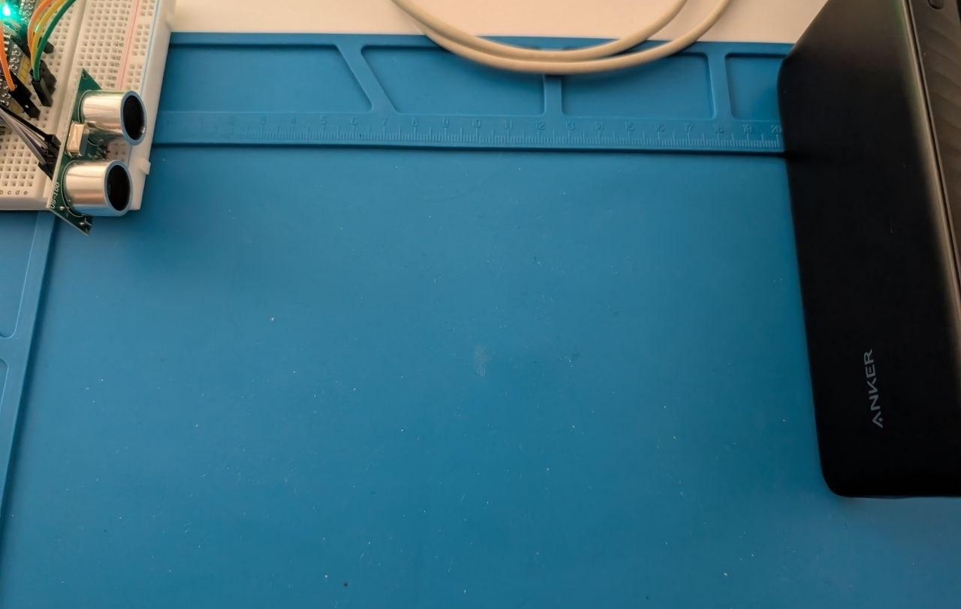
03 / ФІЗИЧНЕ СЕРЕДОВИЩЕ
Калібрування та вимірювання сонара
Процедура верифікації фізичної відстані на стенді
Точне розміщення
Оператор виставляє відносну ціль (Anker PowerBank) на розміченому силіконовому килимку на фіксованій відстані.
UART Перевірка
Тестовий фреймворк запитує фактично зчитану відстань через команду прошивки та порівнює її з діапазоном.
Запис доказів
Результат фізичної спостережуваності та UART транскрипт фіксуються в Allure як об'єктивний доказ.
TEST EXECUTION SUMMARY
Фотодоказ доводить наявність перепони, UART-лог підтверджує значення в мм.

Slide 5
04 / МЕТОДОЛОГІЯ ТЕСТУВАННЯ
Конвеєр підтвердження результатів
STEP 01
STEP 02
STEP 03
STEP 04
Вимога
“Ручне” QA
PyTest
UART
PRD специфікація та критерії приймання (AC).
Аналіз вимог, створення тесткейсів, ручне тестування
Маркери, автоматичні fixtures, ізоляція станів.
Команди, перевірка відповідей і логів МК.

Slide 6
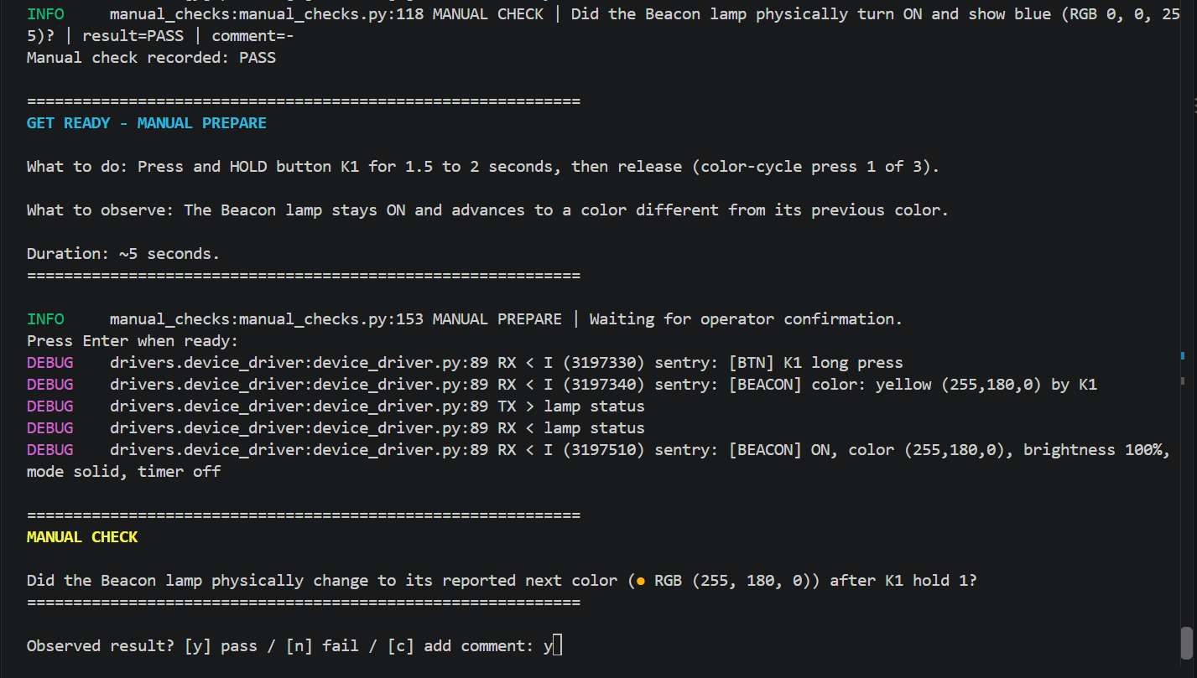
06 / ЕВОЛЮЦІЯ ФРЕЙМВОРКУ
Шлях впровадження: Human-in-Loop
STAGE 01
STAGE 02
STAGE 03
STAGE 04
STAGE 05
Ручне QA
PyTest
Allure + UART
Human-in-Loop
AI Assistant
Консольні команди, ручне спостереження.
Сценарії, фікстури, маркери.
Кроки, логи, доказовість.
Інтерактивний контроль оператора.
Аналіз логів і тестів.
Інтерактивні консольні тести (Human-in-the-Loop)
Структура підказки
What to do: Чітка фізична дія оператора (наприклад, утримання K1).
What to observe: Очікуваний візуальний або звуковий ефект.
Duration: Оціночний час процедури.
Readiness & Verdict
Підтвердження готовності оператора перед стартом та окреме фіксування рішення [y/n/c].
UART SYNC LOG
UART-лог зафіксував події [BTN] K1 long press та зміну кольору на yellow. Оператор підтвердив це в консолі 'y'.
FRAMEWORK EVOLUTION
STAGE 04: HUMAN-IN-THE-LOOP FOCUS

Slide 7
07 / ВПРОВАДЖЕННЯ ШІ-АСИСТЕНТА
Шлях впровадження: Акцент на Stage 05 (AI Assistant)
STAGE 01
STAGE 02
STAGE 03
STAGE 04
STAGE 05
Ручне QA
PyTest
Allure + UART
Human-in-Loop
AI Assistant
Консольні команди, ручне спостереження.
Сценарії, фікстури, маркери.
Кроки, логи, доказовість.
Інтерактивні підказки.
Аналіз логів та генерація звітності.
Аналіз UART логів
Формулювання репортів
Генерація та дебаг тестів
Автоматичний розбір багатопоточних дампів мікроконтролера, швидке виявлення аномалій, таймінгів та збоїв зв'язку.
Генерація тексту помилок, консолідація результатів у висновки та формування зрозумілих підсумків для команди.
Прискорення створення PyTest-сценаріїв та фікстур; остаточну істину все одно підтверджує тест та людина.
AI INTEGRATION
STAGE 05: AI ASSISTANT FOR QA

Slide 8
08 / ВПРОВАДЖЕННЯ TELEGRAM BOT
Шлях впровадження: Доданий етап Telegram Bot
STAGE 01
STAGE 02
STAGE 03
STAGE 04
STAGE 05
STAGE 06
Ручне QA
PyTest
Allure
HitL Cons.
AI Assistant
Telegram Bot
Повна мобільність
Віддалені інтерактиви
Пряма синхронізація
Оператор отримує сповіщення та інструкції безпосередньо у смартфон. Немає прив'язки до робочого місця чи ПК.
Підтвердження дій зручними кнопками [PASS], [FAIL] чи введення додаткових нотаток у реальному часі.
PyTest призупиняє виконання та чекає на відповідь від боту. Результати оператора миттєво потрапляють у Allure.
TELEGRAM BOT STAGE
REMOTE HUMAN-IN-THE-LOOP INTERACTION

Slide 9
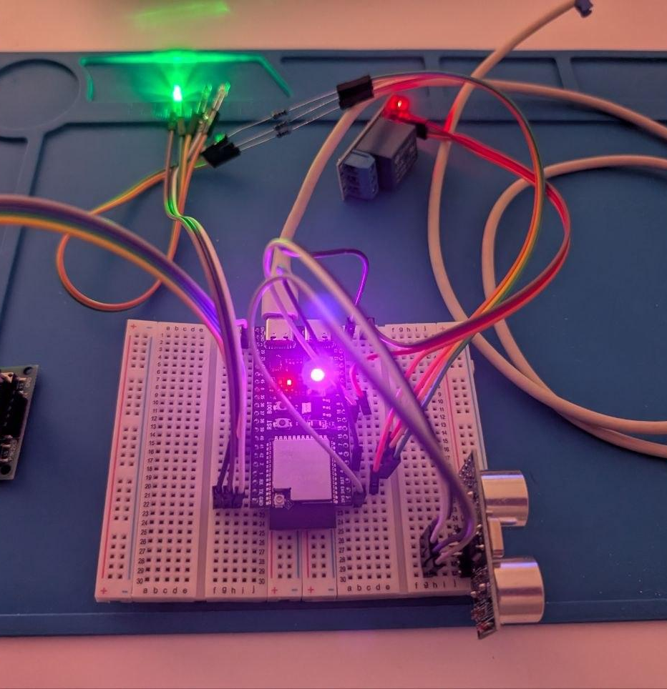
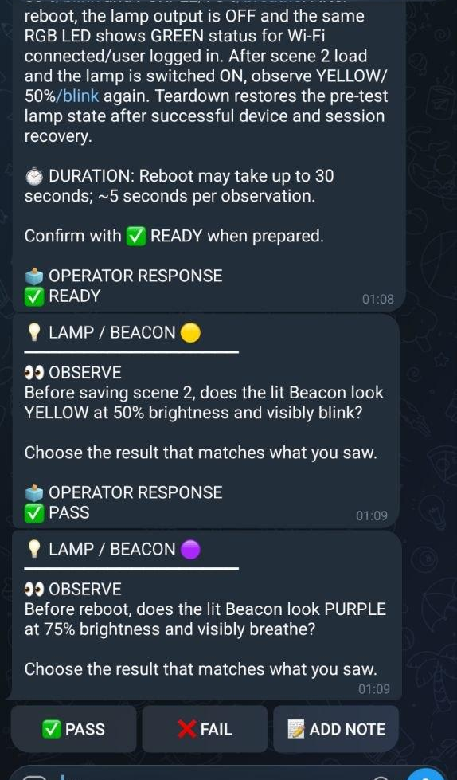

09 / ПРАКТИЧНЕ ТЕСТУВАННЯ
Тестування лампи: Стенд + Telegram Bot
Перевірка режимів свічення та безпосередній зв'язок із ботом
Фізичний стенд
Візуальне спостереження за станом RGB-світлодіода, перевірка мережевих режимів (зелений), режимів яскравності та ефектів (blink / breathe).
Інтерфейс бота
Отримання точного завдання та надсилання відповідей READY, PASS / FAIL або нотаток прямо під час проходження тесту.
LAMP TESTING
HARDWARE STAND & TELEGRAM BOT

Slide 10

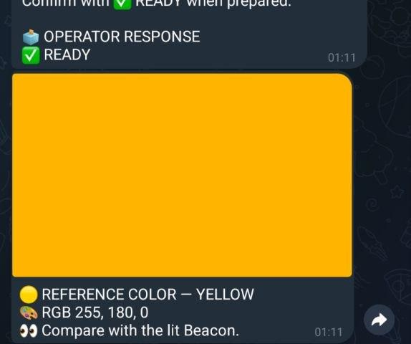
10 / РЕЖИМИ RGB
Перевірка RGB кольорів за допомогою Swatch у боті
Точне калібрування візуальної відповідності відтінків
Генерація Swatch (RGB 255, 180, 0)
Бот створює зразок прямо в чаті, щоб оператор порівнював колір світіння Beacon-лампи з оригінальним плашкою на екрані.
Верифікація відхилень
Усуває суб'єктивність людської оцінки відтінків та гарантує виконання RGB-контракту специфікації.
RGB SWATCH VERIFICATION
TELEGRAM BOT INTERACTION

Slide 11

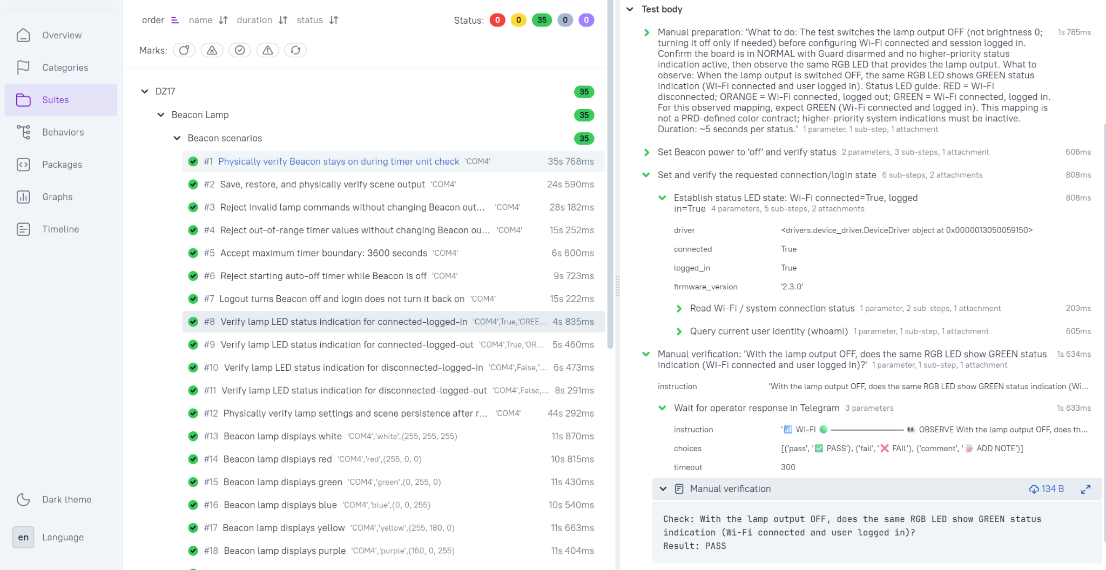
11 / ALLURE REPORT
Allure на практиці: звіт Beacon Lamp 2.3.0
35 / 35 PASS
Усі сценарії Beacon успішно пройдені
Що видно у звіті:
•
Підсумковий статус набору Beacon Lamp
•
Кроки підготовки та перевірки оператором
•
UART-події та результати підтвердження
DZ17 / SENTRY SWM-2 / OCT 2026
BEACON LAMP REPORT

Slide 12
12 / ІНВЕНТАР ТЕСТІВ
156 тестових кейсів у 7 пакетах
156
72
84
Загальна кількість тест-кейсів
Кейсів у типовому наборі запуску
Інтерактивних / persistent тестів
Distance (Сонар): 44 кейси
Одиничні виміри, потік, калібрування
Lamp (Beacon): 35 кейсів
RGB, димінг, сцени, візуальний контроль
Alert Center: 21 кейс
Списки тривог, підтвердження ACK
Wi-Fi / Network: 19 кейсів
З'єднання, реконект, авторизація
Relay / Valve: 16 кейсів
Імпульсне керування клапаном
Guard System: 12 кейсів
Охоронні зони, PIN-коди
TEST SUITE COVERAGE
Buttons (K1–K4): 9 кейсів жестів

Slide 13
13 / РЕЗУЛЬТАТИ ПРОГОНУ
Фактичне виконання на Firmware 2.3.0 Beta
ПАКЕТ | СТАТУС ВИКОНАННЯ | КЛЮЧОВІ ЗАСТЕРЕЖЕННЯ ТА БАГИ
Alert Center |  | BUG-016: Точний ACK змінює сусідню тривогу
Lamp (Beacon) |  | Успішно підтверджено 55/55 перевірок кольору
Wi-Fi / Network |  | Є NTP/reconnect cleanup warnings
Buttons |  | Окремо прогонилися фізичні натискання кнопок
Distance (Сонар) |  | DS-7 rerun: FAIL; проблема межі вимірювання
Relay / Valve |  | 2 XFAIL + 1 пропущений тест через сонар
Guard System |  | Arm/Disarm пропущено через близьку ціль
9 PASS • 1 XFAIL
35 / 35 PASS
19 / 19 PASS
9 / 9 PASS
16 PASS • 4 FAIL • 3 SKIP
13 PASS • 3 SKIP
11 PASS • 1 SKIP
EXECUTION SUMMARY
PASS у JUnit фіксується виключно для виконаних перевірок

Slide 14
14 / ВЕРДИКТ ТЕСТУВАННЯ
Рекомендація: NO-GO для Stable Релізу
CRITICAL • BUG-016 (Alert Center)
Команда 'alert ack ' змінює сусідній alert. Підтвердження чужого ID залишає критичну тривогу PENDING.
NO-GO RECOMMENDATION
2.3.0: НЕ ГОТОВА
HIGH • BUG-006 (Relay Control)
Недотримання контракту тривалості імпульсу. Реле виконує імпульс 99 ms (вимагається строго ≥ 100 ms).
Виконання — PARTIAL;
формальне приймання — NOT ASSESSED.
BUG-016 та відкриті дефекти не дозволяють реліз.
HIGH • BUG-007 (Distance & LED)
Відсутність підтвердження індикації наближення при відстані < 10 cm; LED не ідентифіковано.
FINAL VERDICT
1 Critical • 3 High • 6 Medium • 6 Low

Slide 15
15 / ПІДСУМОК
DZ17 • SENTRY SWM-2
ДЯКУЮ ЗА УВАГУ! ПИТАННЯ?
Перед рекомендацією stable — три наступні кроки:
1. Виправити BUG-016
2. Повторити Distance
3. Закрити прогалини
Повторно перевірити Alert Center та підтвердження тривог.
Провести прогін сонара після виправлення helper-а.
Підтвердити PRD відповідність та провести cleanup.
КЛЮЧОВИЙ ПРИНЦИП: Не автоматизувати заради галочки — зробити кожен результат зрозумілим, відтворюваним і доказовим.

